Slide 1
MĨ THUẬT 6

Slide 7
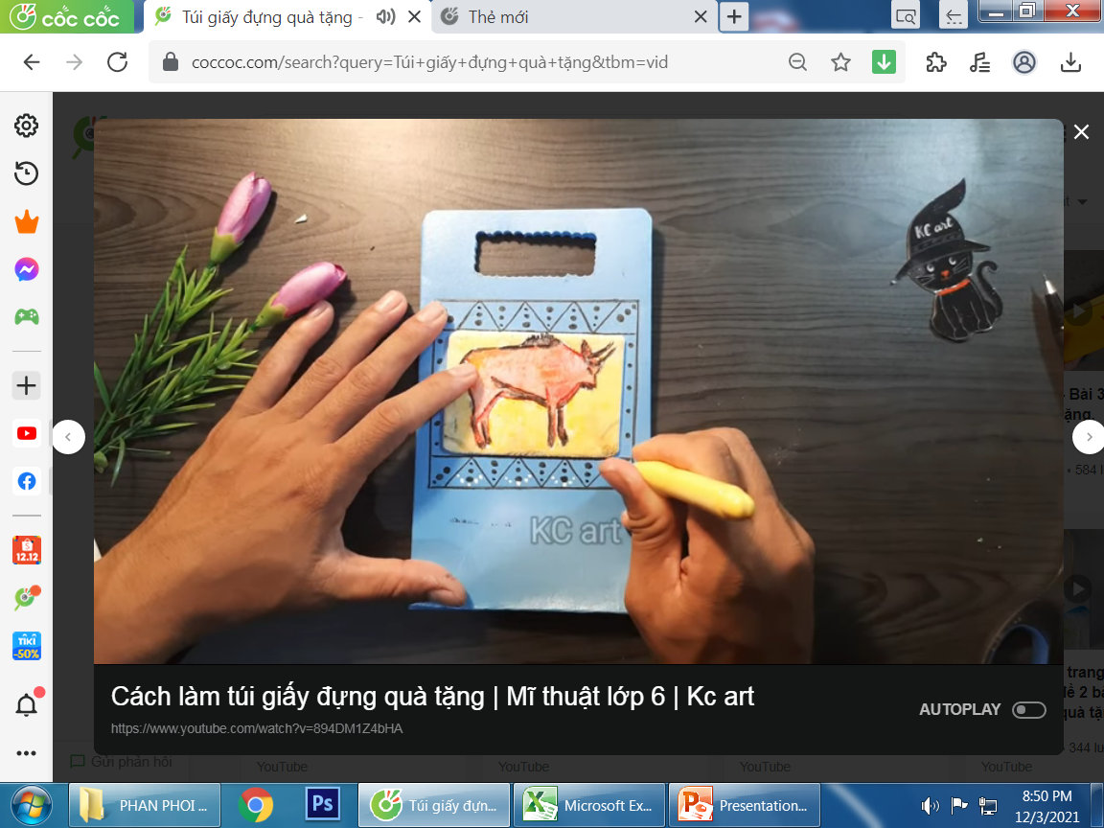

Slide 9
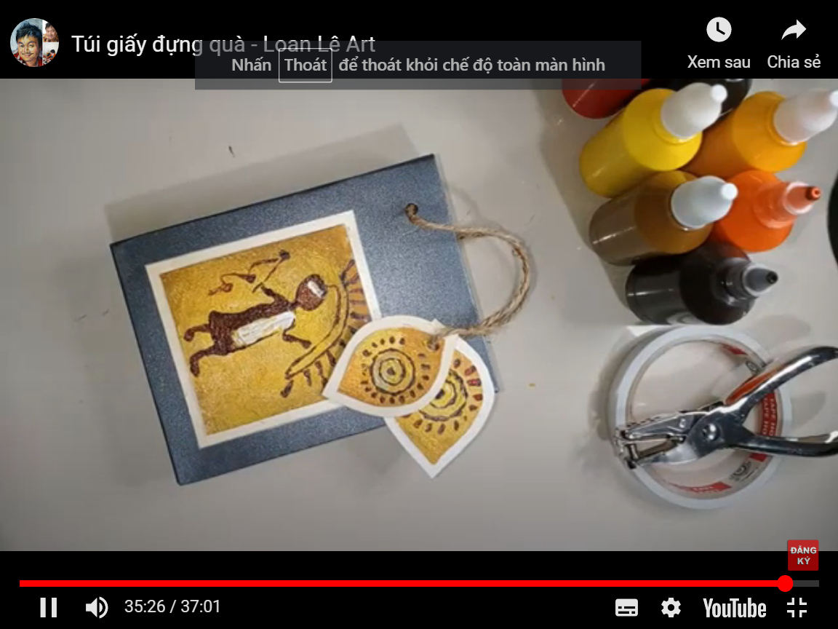

Slide 10
SẢN PHẨM CỦA HỌC SINH

Slide 11
THÂN MẾN CHÀO TẠM BIỆT HẸN GẶP LẠI CÁ EM TIẾT HỌC SAU

